Slide 1
Бактерії в житті людини

Slide 2
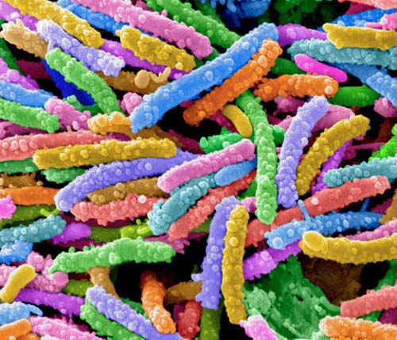
Що таке бактерії?
Коли говорять про бактерії, багато хто відразу уявляє жахливо шкідливі організми, що приносять тільки хвороби і заразу. Не треба забувати, що в природі існує велика кількість видів корисних одноклітинних організмів. Бактерії в житті людини відіграють важливу роль.

Slide 3
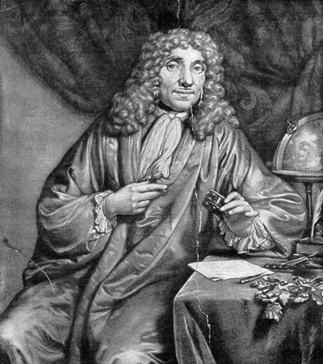
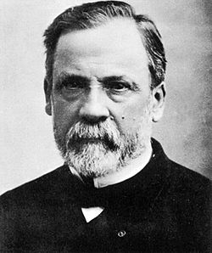
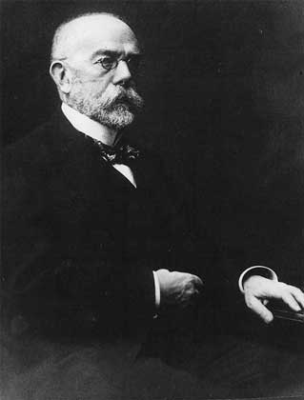
Що таке бактерії?
Відкриття бактерій було зроблено вченим А. Левенгуком в кінці XVII століття. На початку вивчення цих мікроорганізмів помилково вважали, що вони зароджуються в гнилих рештках флори і фауни. Пізніше вчений Л. Пастер встановив, що вони походять тільки від інших живих бактерій і можуть викликати певні захворювання. У цій області величезна роль належить Р. Коху, який розробив "Постулати Коха".

Slide 4


Що таке бактерії?
В даний час відомо близько 400 видів корисних бактерій. Загальна кількість їх у тілі людини досягає кілька трильйонів. А ось в організмі новонародженого бактерії відсутні.

Slide 5
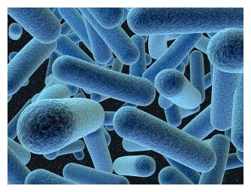
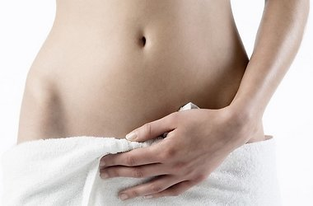
Види бактерій
Бактерії бувають хороші - дружні і погані - шкідливі. Порушення балансу дружніх і недружніх бактерій призводить до зниження активності мікрофлори кишечника. Це і є дисбактеріоз.

Slide 6
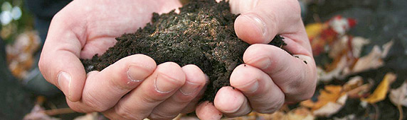
Роль у природі
Бактерії викликають гниття загиблих рослин і тварин на землі і у воді. Без них земля була б покрита різним мертвим матеріалом. Переробляючи складні речовини, бактерії розкладають їх на прості, які в свою чергу повертаються в ґрунт, воду і повітря, де використовуються рослинами і тваринами. Бактерії необхідні для підтримки життя на землі. Наприклад, азотовмісні мікроорганізми живуть у ґрунті і допомагають перетворити азот в речовини, які потрібні рослинам. А людина ці рослини вживає в їжу.

Slide 7
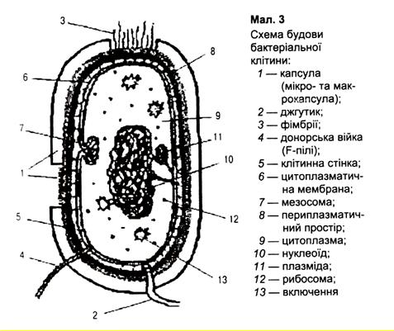
Будова
Бактерії - це примітивні одноклітинні організми, що мають мікроскопічні розміри від 0,1 до 28 мкм.
Бактеріальна клітина оточена щільною оболонкою, завдяки якій вона зберігає постійну форму. Міцність оболонці надає муреїн, який характерний лише для бактерій і не зустрічається в рослинних і тваринних клітинах. Рухливість обумовлена наявністю у них декількох джгутиків. Джгутик може обертатися зі швидкістю 3000 об/хв. Це велика швидкість.

Slide 8
Харчування
Більшість бактерій живляться готовими органічними речовинами. Лише деякі з них, такі як ціанобактерії, або синьо-зелені водорості можуть харчуватися в процесі фотосинтезу (фототрофи). Тільки кисень на відміну від рослин вони при цьому не виділяють. Вони отримують необхідну енергію для процесів життєдіяльності, окислюючи неорганічні речовини (хемотрофи). Бактерії, що харчуються готовими органічними речовинами можна поділити на дві групи: сапрофіти та паразити.

Slide 9
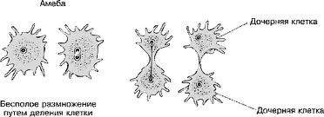
Розмноження і життєздатність бактерій
Розмножуються бактерії простим поділом надвоє. Час процесу розподілу становить близько 20 хвилин у сприятливих умовах. Якщо умови несприятливі, то вони покриваються щільною оболонкою, яку називають спорою. Спори можуть зберігатися тривалий час в умовах спеки та холоду, гарячої води і палючого сонця. А коли умови стають нормальними для життєдіяльності, спора знову росте і розмножується.

Slide 10
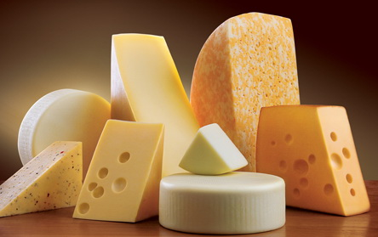

Харчова промисловість
В даний час бактерії застосовуються цією галуззю в основному для виробництва сирів, інших кисломолочних продуктів і оцту. Головні хімічні реакції тут - утворення кислот. Так, при отриманні оцту бактерії роду Acetobacter окислюють етиловий спирт, що міститься в сидрі або інших рідинах, до оцтової кислоти. Аналогічні процеси відбуваються при квашенні капусти: анаеробні бактерії зброджують цукор, що містяться в листках цієї рослини, до молочної кислоти, а також оцтової кислоти і різних спиртів.

Slide 11
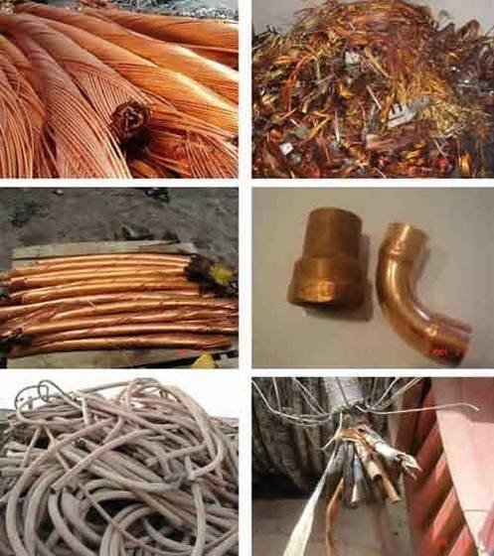
Вилуговування руд
Бактерії застосовуються для вилуговування бідних руд, тобто переведення з них у розчин солей цінних металів, в першу чергу міді (Cu) та урану (U). Приклад - переробка халькопіриту, або мідного колчедану (CuFeS2). Купи цієї руди періодично поливають водою, в якій присутні хемолітотрофні бактерії роду Thiobacillus. У процесі своєї життєдіяльності вони окислюють сірку (S), утворюючи розчинні сульфати міді і заліза: CuFeS2 + 4O2 = CuSO4 + FeSO4.

Slide 12
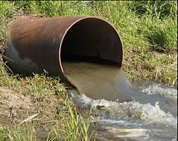
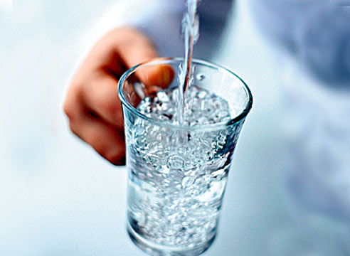
Переробка відходів
Бактерії служать також для перетворення відходів, наприклад стічних вод, в менш небезпечні або навіть корисні продукти. Стічні води - одна з гострих проблем сучасного людства. Їх повна мінералізація вимагає величезних кількостей кисню, і в звичайних водоймах, куди прийнято скидати ці відходи, його для їх «знешкодження» вже не вистачає. Рішення полягає в додатковій аерації стоків в спеціальних басейнах (аеротенках): в результаті бактеріям-мінералізатором вистачає кисню для повного розкладання органіки, і одним з кінцевих продуктів процесу в найбільш сприятливих випадках вода стає питна.

Slide 13
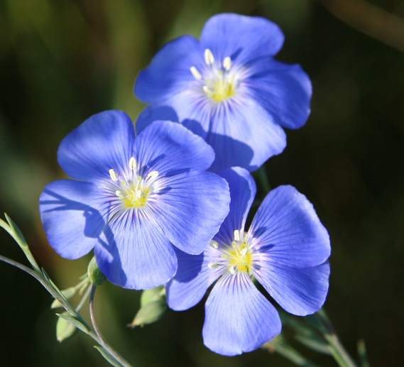
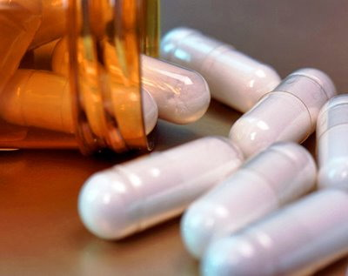
Інші шляхи використання
До інших важливих областей промислового застосування бактерій відноситься, наприклад, мочка льону, тобто відділення його прядильних волокон від інших частин рослини, а також виробництво антибіотиків, зокрема стрептоміцину (бактеріями роду Streptomyces).

Slide 14
Дякую за увагу!

